Slide 1
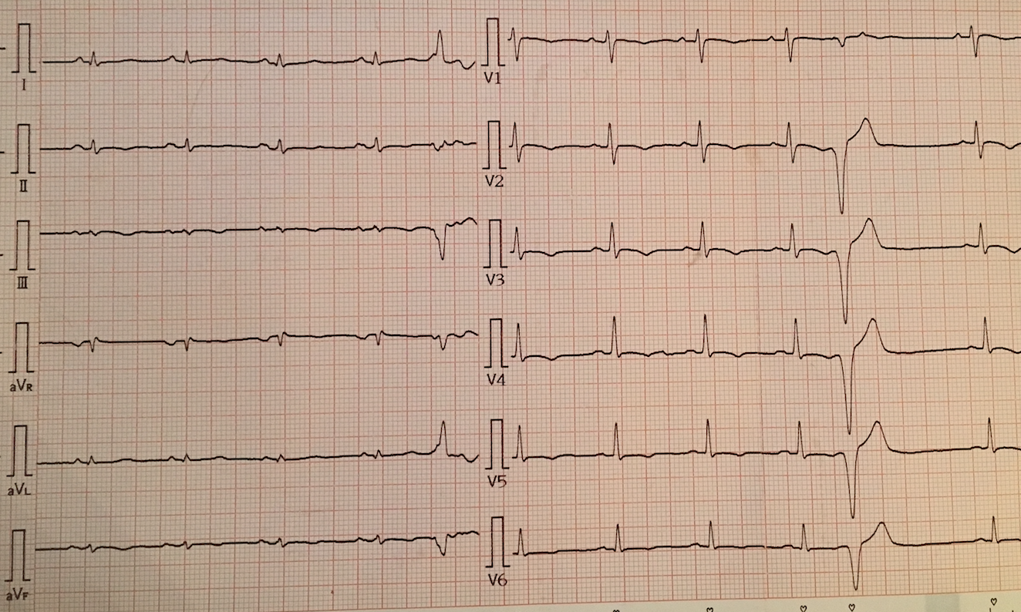
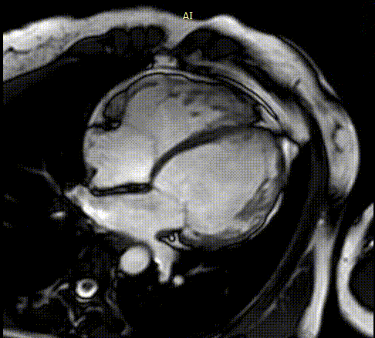
А.
Б.
Б.
Рисунок 1. Больная 42 лет с бивентрикулярной АКМ, с преимущественным вовлечением ЛЖ. А. ЭКГ: низкий вольтаж QRS в стандартных и инверсии зубца Т в V1-V6 отведениях; частая ЖЭ с конфигурацией полной блокады ЛНПГ и верхней осью. Б. МРТ: расширение обоих желудочков, некомпактный миокард ЛЖ.

Slide 2
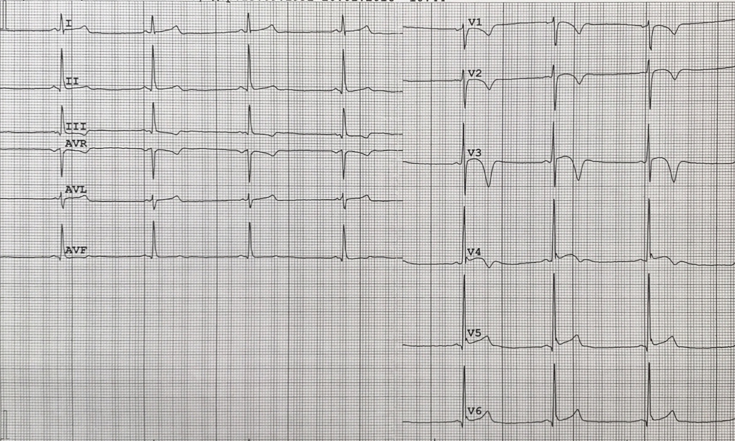
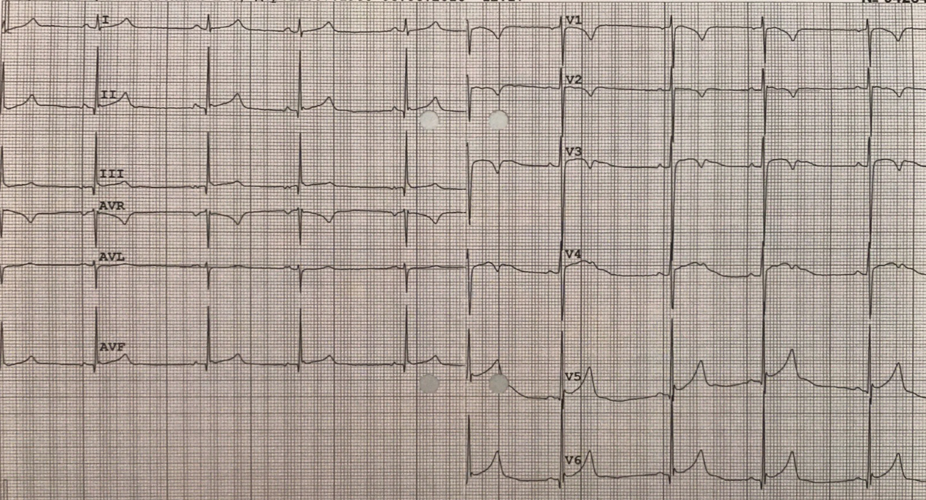
А.
Б.
Рисунок 2. А. Спортсмен 24 лет, пятиборье, бессимптомный, ЭХОКГ, МРТ сердца, суточное мониторирование ЭКГ патологии не выявили. ЭКГ: инверсии зубца Т в V1-V3 с предшествующей >1мм элевацией ST в точке J. Б. Спортсменка 35 лет, велоспорт, бессимптомная, без структурной патологии сердца. ЭКГ: инверсии зубца Т в V1-V3, изолированное увеличение вольтажа QRS.

Slide 3
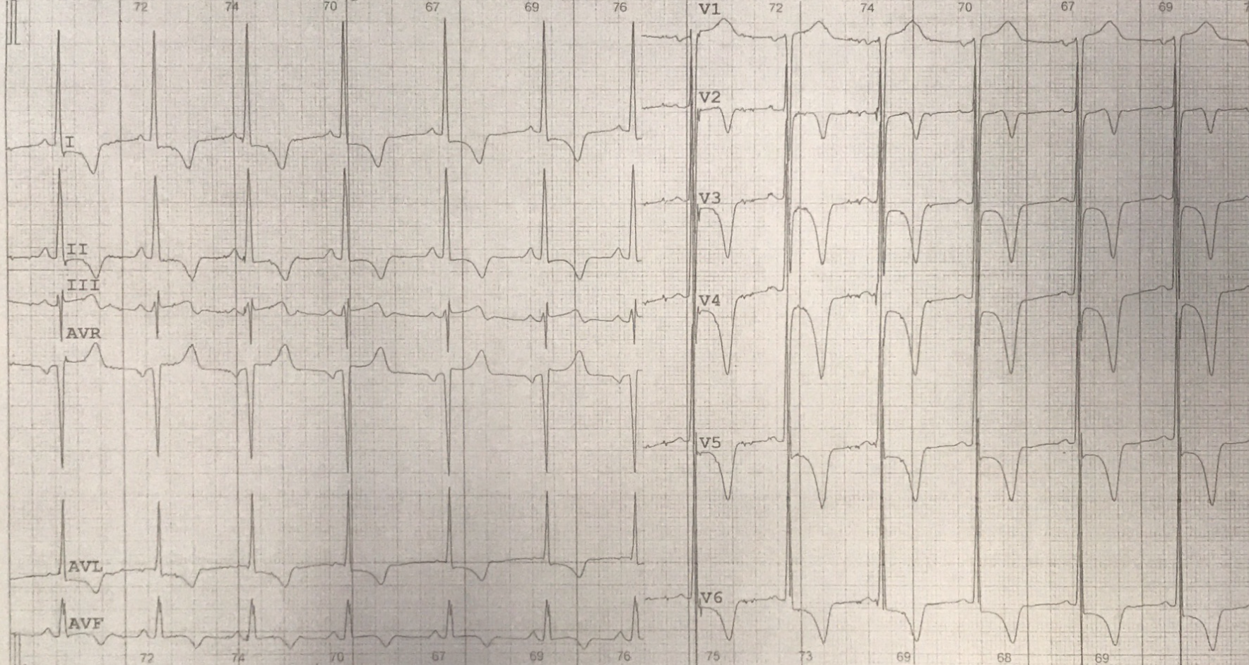
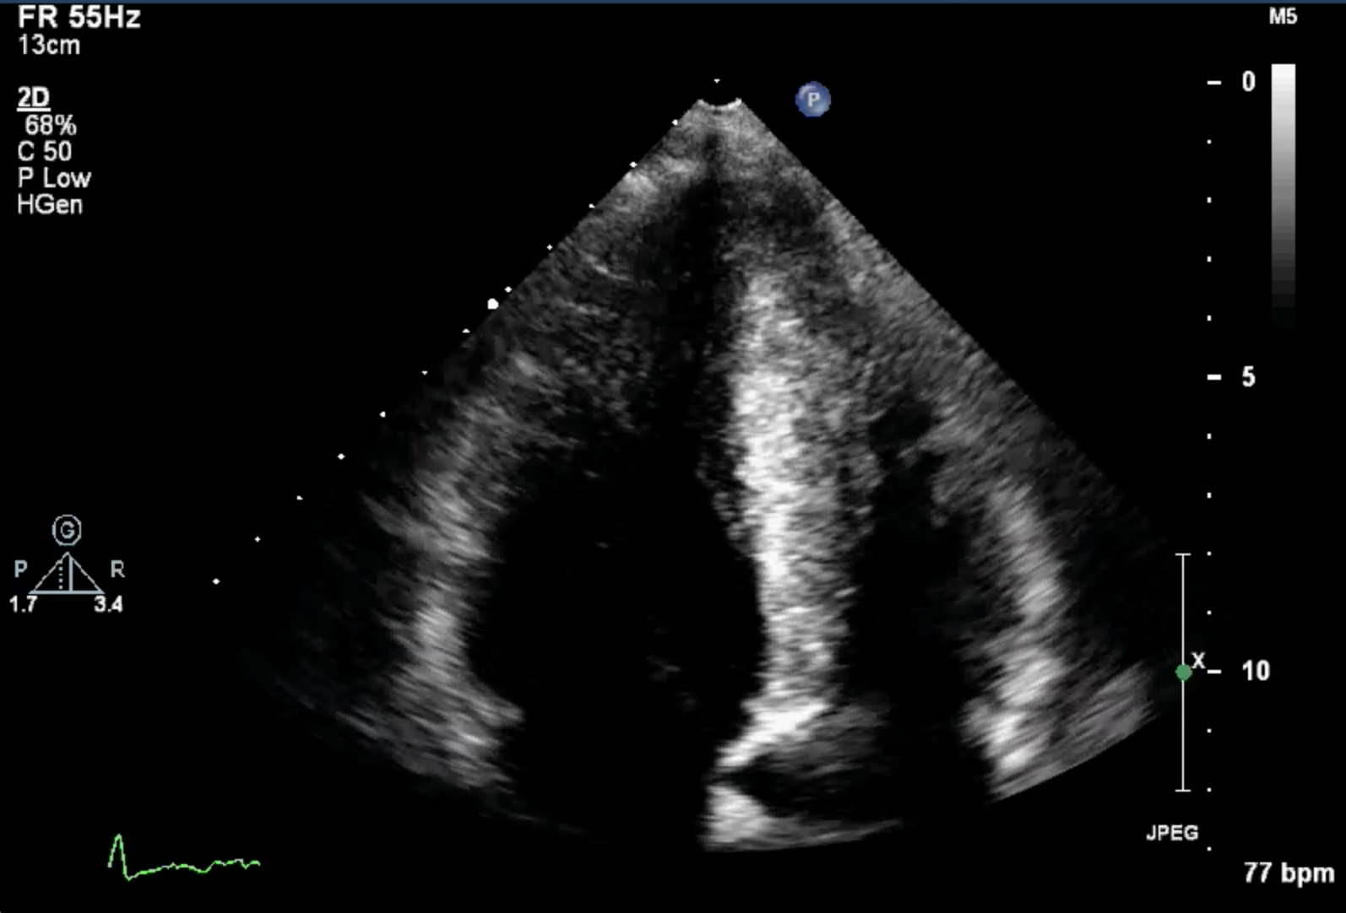
А.
Б.
26 мм
Рисунок 3. Больной 34 лет с верхушечной формой семейной ГКМП. А. ЭКГ: «гигантские» инверсии зубца Т в V2-V6, вольтажные признаки гипертрофии ЛЖ. Б. ЭХОКГ: гипертрофия верхушечных сегментов ЛЖ с формой полости ЛЖ в виде «туз пик».

Slide 4
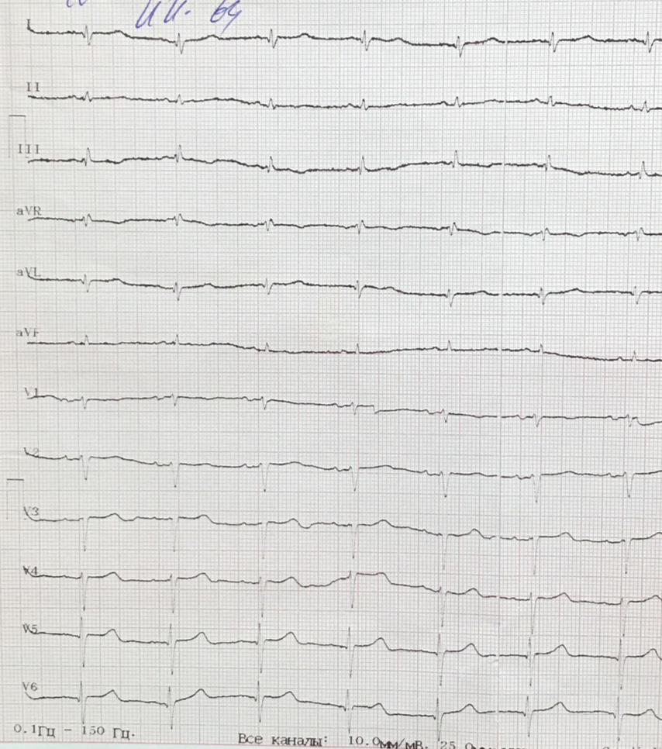
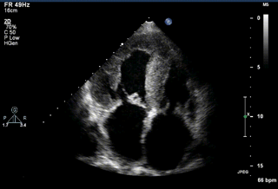
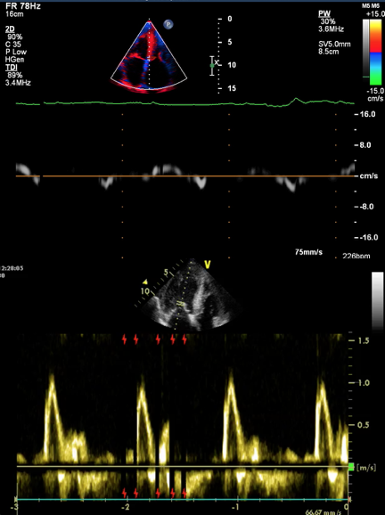
Рисунок 4. Больная 64 лет с семейным транстиретиновым амилоидозом сердца. А. ЭКГ: вольтаж QRS низкий в стандартных и «нормальный», не соответствующий выраженности гипертрофии на ЭХОКГ, в грудных отведениях; регресс R в V1-V4. Б. ЭХОКГ: выраженная гипертрофия миокарда ЛЖ, расширение предсердий. В. Допплер-ЭХОКГ: рестриктивный тип диастолической дисфункции ЛЖ.

